Slide 1
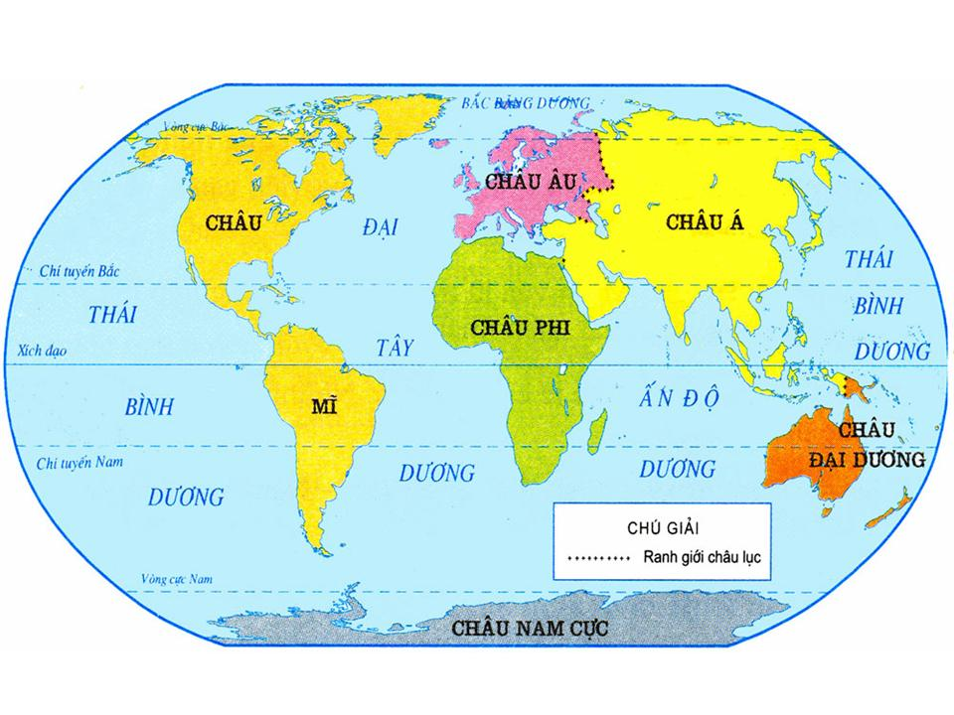
Thứ hai, ngày 04 tháng 05 năm 2020
ĐỊA LÍ
Bài 20: Châu Âu
1.Vị trí địa lí, giới hạn châu Âu
- Nằm ở bán cầu Bắc
Quan sát hình, cho biết châu Âu tiếp giáp với những châu lục, biển và đại dương nào ?
Lược đồ các châu lục và đại dương

Slide 2
Thứ hai, ngày 04 tháng 05 năm 2020
ĐỊA LÍ
Bài 20: Châu Âu
1.Vị trí địa lí, giới hạn châu Âu
- Nằm ở Bán cầu Bắc
- Châu Âu nằm ở phía tây châu Á, có ba phía giáp biển và đại dương.
- Dựa vào bảng số liệu sau, cho biết diện tích của châu Âu, so sánh với châu Á.

Slide 3
Bảng số liệu về diện tích của các châu lục năm 2004
Châu lục | Diện tích (triệu km2) | Dân số năm 2004 (triệu người)
Châu Á | 44 | 3875 (1)
Châu Mĩ | 42 | 876
Châu Phi | 30 | 884
Châu Âu | 10 | 728 (2)
Châu Đại Dương | 9 | 33
Châu Nam Cực | 14
Không kể dân số Liên bang Nga
Kể cả dân số Liên bang Nga

Slide 4
Thứ hai, ngày 04 tháng 05 năm 2020
ĐỊA LÍ
Bài 20: Châu Âu
1.Vị trí địa lí, giới hạn châu Âu
- Nằm ở Bán cầu Bắc
- Phía Đông giáp với châu Á, ba phía còn lại giáp biển và đại dương.
- Diện tích bằng diện tích châu Á

Slide 5
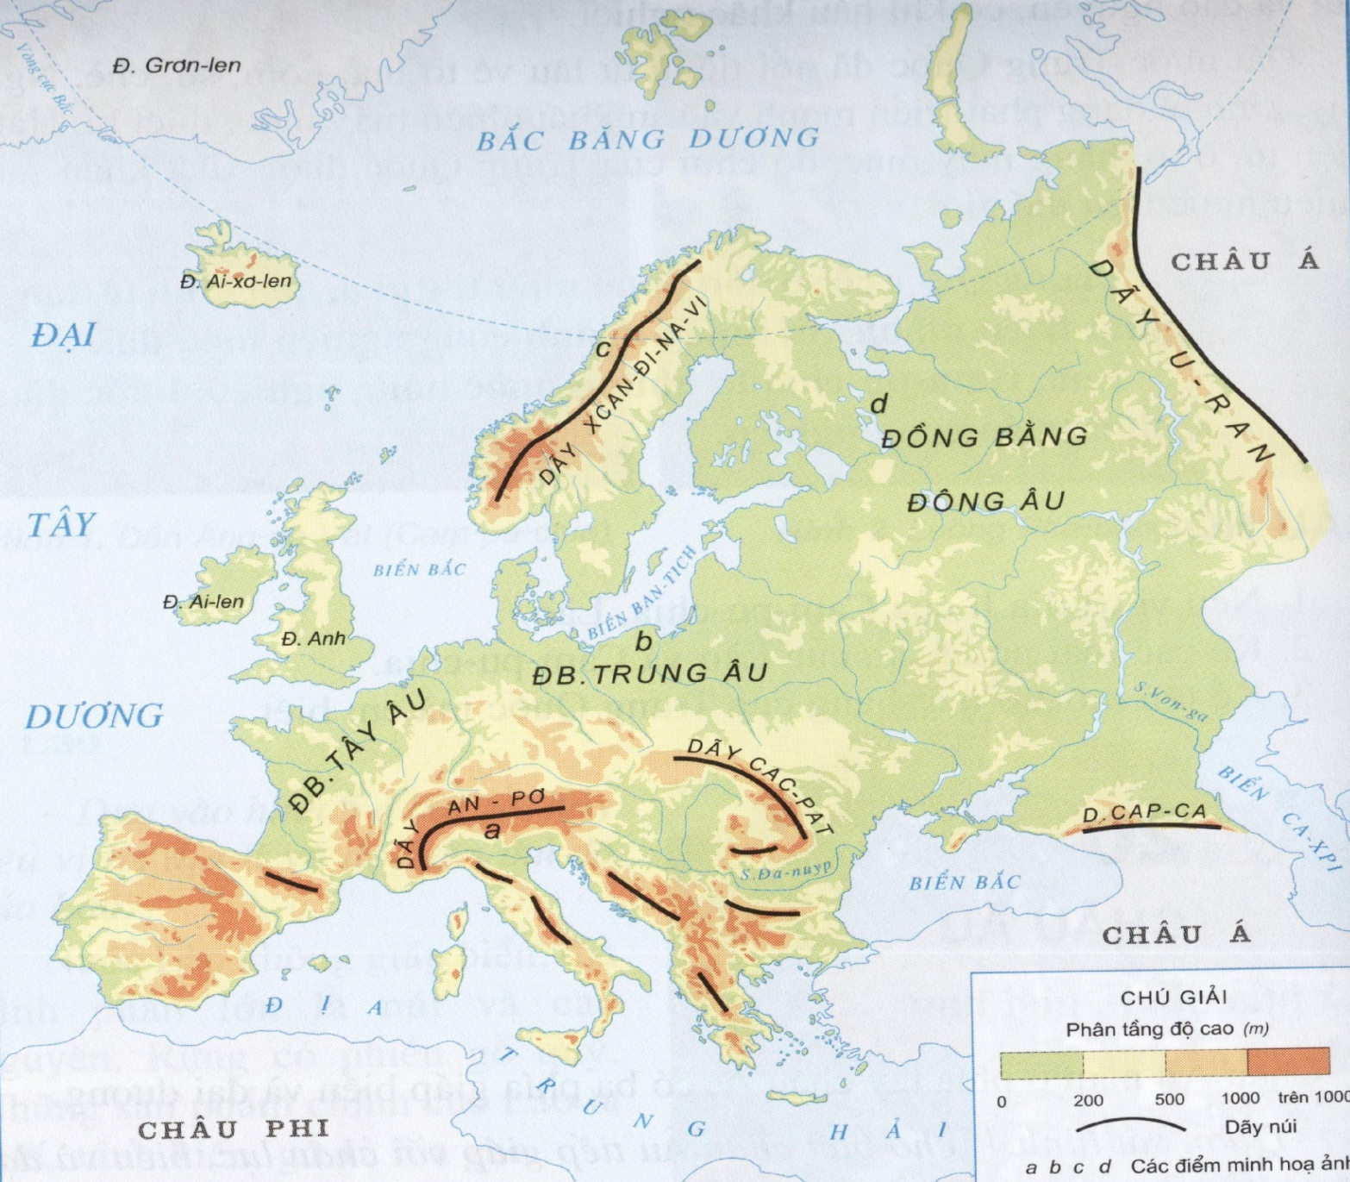
Thứ hai, ngày 04 tháng 05 năm 2020
ĐỊA LÍ
Bài 20: Châu Âu
Đặc điểm tự nhiên của châu Âu
- Quan sát lược đồ, hãy đọc tên
các đồng bằng, dãy núi và
sông lớn ở châu Âu.
- Cho biết vị trí của các đồng bằng và dãy núi lớn ở châu Âu.
Lược đồ tự nhiên châu Âu

Slide 6
Lược đồ tự nhiên châu Âu

Slide 8
Tên các sông lớn ở châu Âu.
Sông Vôn ga là sông lớn nhất châu Âu và nằm phía Tây nước Nga, sông thứ hai có tên Đa nuýp, chảy qua nhiều nước ở trung Âu và Đông Âu rồi đổ ra biển Đen.

Slide 9
Thứ hai, ngày 04 tháng 05 năm 2020
ĐỊA LÍ
Bài 20: Châu Âu
Đặc điểm tự nhiên của châu Âu
Đồng bằng chiếm 2/3 diện tích, trải dài từ Tây sang Đông.
Đồi núi chiếm 1/3 diện tích, hệ thống núi cao tập trung ở phía Nam.

Slide 10
Quan sát lươc đồ khí hậu và cho biết châu Âu mang khí hậu gì?
Châu Âu nằm ở đới khí hậu Ôn đới, chỉ một phần nhỏ nằm ở đới khí hậu hàn đới. Vậy ta nói châu Âu mang khí hậu ôn hòa.

Slide 11
Thứ hai, ngày 04 tháng 05 năm 2020
ĐỊA LÍ
Bài 20: Châu Âu
Đặc điểm tự nhiên của châu Âu
Đồng bằng chiếm 2/3 diện tích, trải dài từ Tây sang Đông.
Đồi núi chiếm 1/3 diện tích, hệ thống núi cao tập trung ở phía Nam.
Khí hậu ôn hòa, bốn mùa rõ rệt.

Slide 12
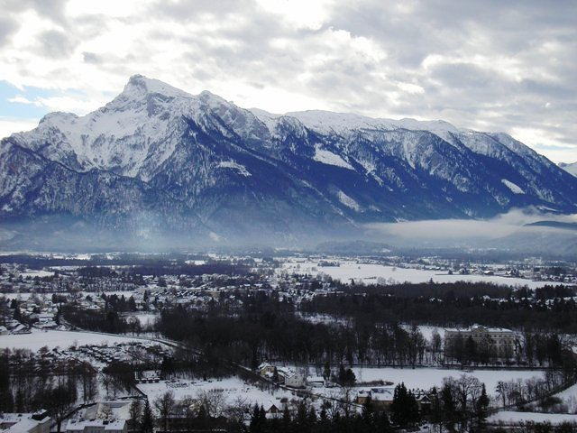
Dải núi Anpơ

Slide 13
Đồng bằng của châu Âu

Slide 14
Rừng cây lá kim tập trung ở vùng phía Bắc và trên các sườn núi cao

Slide 15
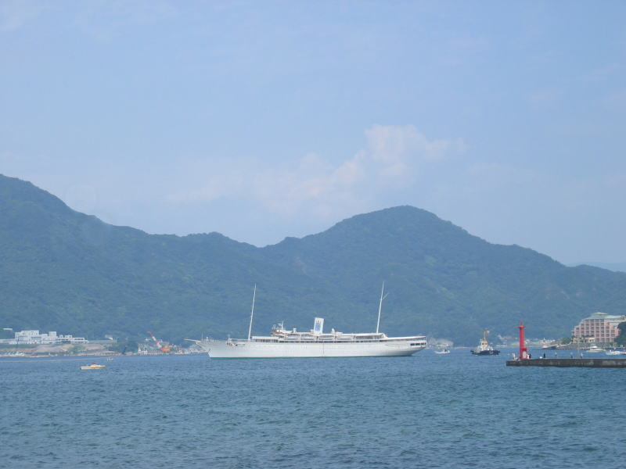
Phi-o ( bán đảo Xcan-đi-na-vơ)

Slide 16
Đồi núi chiếm 1/3 diện tích, hệ thống núi cao tập trung ở phía nam.

Slide 17
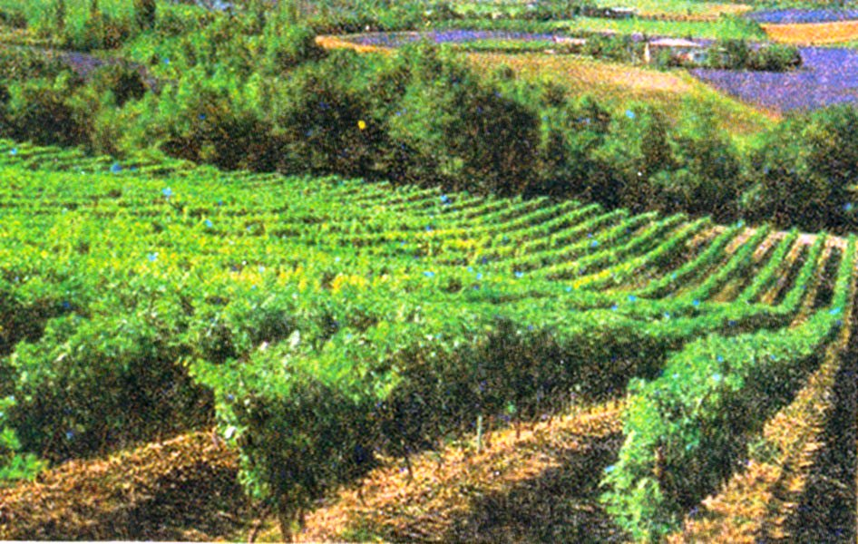

Slide 18
Rừng cây lá rộng có nhiều ở Tây Âu, mùa thu lá cây nhuộm màu vàng các cánh rừng

Slide 19
Mùa tuyết phủ trắng gần hết châu Âu

Slide 20
Thứ hai, ngày 04 tháng 05 năm 2020
ĐỊA LÍ
Bài 20: Châu Âu
Đặc điểm tự nhiên của châu Âu
Đồng bằng chiếm 2/3 diện tích, trải dài từ Tây sang Đông.
Đồi núi chiếm 1/3 diện tích, hệ thống núi cao tập trung ở phía Nam.
Châu Âu có khí hậu ôn hòa, bốn mùa rõ rệt.
Rừng lá kim ở phía Bắc, sườn núi cao và Rừng lá rộng ở Tây Âu.
Mùa đông tuyết phủ trắng xóa gần hết châu Âu.

Slide 21
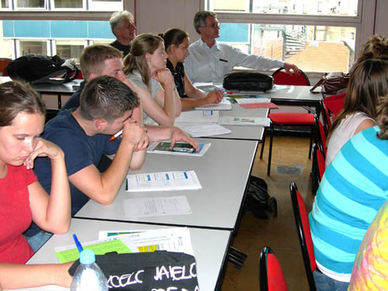
Thứ hai, ngày 04 tháng 04 năm 2020
ĐỊA LÍ
Bài 20: Châu Âu
3. Dân cư châu Âu
Đọc bảng số liệu , cho biết số dân ở châu Âu, so sánh với dân số châu Á.

Slide 22
Dân số các châu lục năm 2012
Châu lục | Dân số (triệu người)
Châu Á | 4260(1)
Châu Mĩ | 948
Châu Phi | 1072
Châu Âu | 740 (2)
Châu Đại Dương | 37
Châu Nam Cực | 0

Slide 23
* Theo số liệu từ Liên Hợp Quốc (07/04/2020). Dân số hiện tại của các nước châu Âu là 747 268 345 người.
* Tổng dân số các nước châu Âu hiện chiếm 9,61% dân số thế giới. Châu Âu hiên đang đứng thứ 3 trên thế giới về dân số.

Slide 24
Người dân châu Âu có đặc điểm gì ?

Slide 25
Thứ hai, ngày 04 tháng 04 năm 2020
ĐỊA LÍ
Bài 20: Châu Âu
3. Dân cư châu Âu
- Dân cư châu Âu chủ yếu là da trắng
- Phần lớn sống ở các thành phố và phân bố khá đều.

Slide 26
BÀI HỌC
- Châu Âu nằm ở phía Tây châu Á, có khí hậu ôn hòa. Đa số dân cư châu Âu là người da trắng. Nhiều nước châu Âu có nền kinh taae phát triển.

